Slide 1
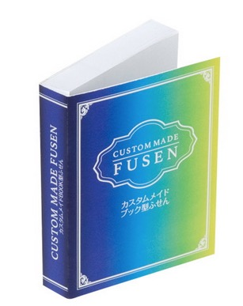
【提案書】
カスタムメイドブック型ふせん
特徴
表紙や背部分にもフルカラーのオリジナルプリントが可能な、ミニブック型のふせんです。手軽なサイズ感ですので、ちょっとしたノベルティーグッズなどに大変おすすめです。
納期
納期スペース
仕様
素 材：紙
サイズ：W58×H76×D13mm
付属品：約100枚のふせん
包 装：PP袋入り
お見積
お見積りスペース

